Slide 1
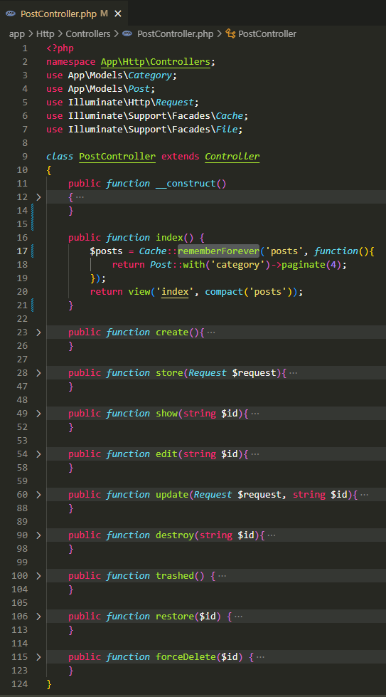
Əgər datanı vaxt təyin etmədən uzunmüddətli keşdə saxlamaq istəyiriksə onda,
rememberForever() funksiaysından faydalana bilərik.

Slide 2
.

Slide 3
.

